Slide 1
A MIGRÁCIÓ BŰNÖZÉSI ÉS BÜNTETŐJOGI HATÁSAI

Slide 2
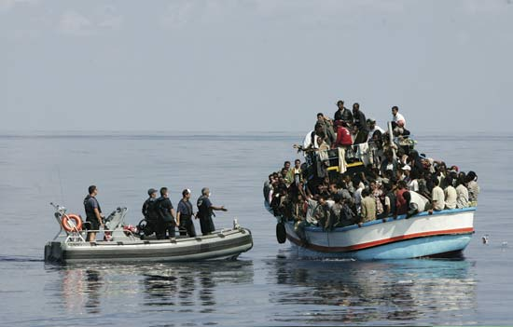
MI A MIGRÁCIÓ?
Aktív emberi magatartás, amely a tartózkodási hely tartós megváltoztatására irányul.
Értéksemleges, racionális, visszacsatolásos jelenség.

Slide 3
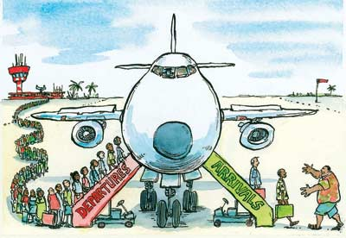
A MIGRÁCIÓ FAJTÁI
külső – belső
kifelé – befelé
egyéni - csoportos
önkéntes – kényszer
időszakos - tartós
politikai – gazdasági – kulturális – ökológiai
ellenőrzött - ellenőrizetlen

Slide 4

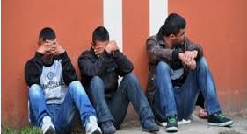



MIGRÁCIÓ ALANYA

Slide 5
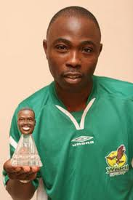

MIGRÁCIÓ ALANYA
migráns – migráció joga (külföldi, belföldi)
külföldi ≠ idegen
bevándorló (illegális bevándorló – SIC!)
menedékkérő (menekült, oltalmazott)
befogadott

Slide 6

MIGRÁCIÓ SZABÁLYOZÁSA
ius migrandi (migráció joga)
Idegenjog
tágabb értelemben – minden külföldire vonatkozó jogszabály
szűkebb értelemben – a külföldi beutazásával és tartózkodásával kapcsolatos jogi normák összessége

Slide 7
Migráció a bűnügyi tudományokban
KRIMINOLÓGIA
Kriminológia – a bűnözés tudománya
Szakkriminológia?
Külföldiek és a bűnözés kapcsolata
Migráció és a bűnözés

Slide 8

Migráció a bűnügyi tudományokban
KRIMINALISZTIKA
Kriminalisztika – a bűnüldözés tudománya
Sajátos metodika (migrációs bűncselekmények)
Sajátos krimináltaktikai módszerek (egyéb bűncselekmények vonatkozásában)

Slide 9
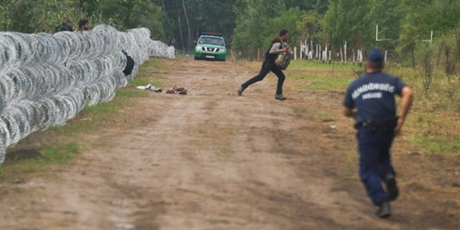
Külföldi a büntető anyagi jogban
Büntető Törvénykönyv személyi hatálya
- Kiutasítás (sajátos szankció)
Egyes migrációval kapcsolatos törvényi tényállások

Slide 10
Külföldi a büntető eljárásjogban
Sajátos alanyi kör
(katona, fiatalkorú)
nem rendszerezett eljárásjogi szabályozás
Sajátos alanyi jogosultság
anyanyelvhasználat joga,
konzuli védelem,
védőkényszer
- Büntetőeljárás elterelése - idegenrendészet

Slide 11
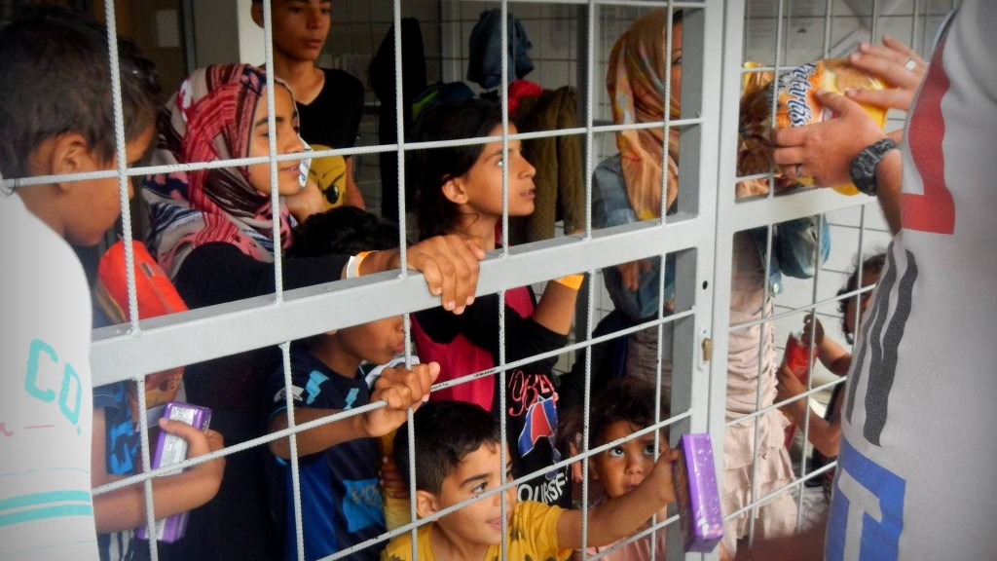
Külföldi a büntetés-végrehajtásban
Sajátos személyi kör (csak elítéltek)
Eltérő végrehajtási és reintegrációs szabályok

Slide 12
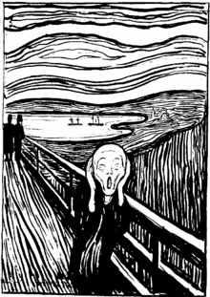
Félelem a migrációtól (idegentől)
Félelem – bűnözés tudati visszatükröződése
aggasztó jelek:
terrorista cselekmények
csoportos (szexuális) garázdaság
bűnesetek média megnyilvánulásai
statisztika

Slide 13

Köszönöm megtisztelő figyelmüket!

